Slide 1
FUNKCIE A ICH ZÁKLADNÉ
VLASTNOSTI
Lívia Damašková
Gymnázium L. N. Senica
2. A
Šk. rok 2007/2008

Slide 2

Funkcia
Funkciou na množine A sa nazýva predpis, ktorým každému prvku množiny A je priradené práve 1 reálne číslo.
Množina A sa nazýva DEFINIČNÝ OBOR ( D(f) )
Definičný obor je množina všetkých x R, pre ktoré je funkcia definovaná = predpis alebo rovnica má zmysel.

Slide 3
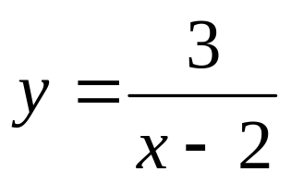
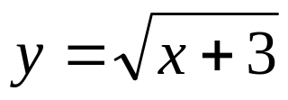
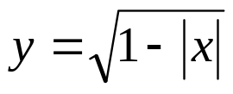
Príklad:
x-2≠0 x+3≥0 1-|x|≥0
x≠2 x≥-3 1≥|x|
D(f) =R–{2} D(f)=<-3;∞) |x|≤ 1
x=1;-1
D(f)=<-1;1>

Slide 4



Obor hodnôt funkcie H(f)
Je daná funkcia f: Množina všetkých y R, ku ktorým existuje aspoň 1 x R tak, že , sa nazýva obor hodnôt funkcie.
X 1 2 3 D(f)={1,2,3}
Y 2 5 8 H(f)={2,5,8}

Slide 5
Určovanie D(f) a H(f) z grafu funkcie
y
y y
2 2
1 x 1 x x
D(f)=R nie je funkcia D(f)=R
H(f)=<2;∞) H(f)=(0;∞)

Slide 6
VLASTNOSTI FUNKCIÍ
Párne a nepárne funkcie (parita)
Prostá funkcia
Monotónnosť funkcií
Ohraničené funkcie
Extrémy funkcií
Periodické funkcie
Inverzná funkcia

Slide 7




Párne a nepárne funkcie
Párna funkcia – graf je súmerný podľa osi y (osová súmernosť)
Nepárna funkcia – graf je súmerný podľa počiatku súradnicovej sústavy (stredová súmernosť)
Definícia:
Funkcia f je párna, ak platí:
a,
b,
Funkcia f je nepárna, ak platí:
a,
b,

Slide 8
y
x
Párna funkcia nepárna funkcia nemá paritu

Slide 9
Prostá funkcia
Prostá funkcia – každá rovnobežka s osou x pretne graf funkcie najviac v 1 bode (alebo žiadnom)
Funkcia nie je prostá – existuje rovnobežka s osou x (stačí 1), ktorá pretne graf funkcie vo viac ako v 1 bode
Definícia:
Funkcia je prostá na D(f), ak platí:

Slide 10
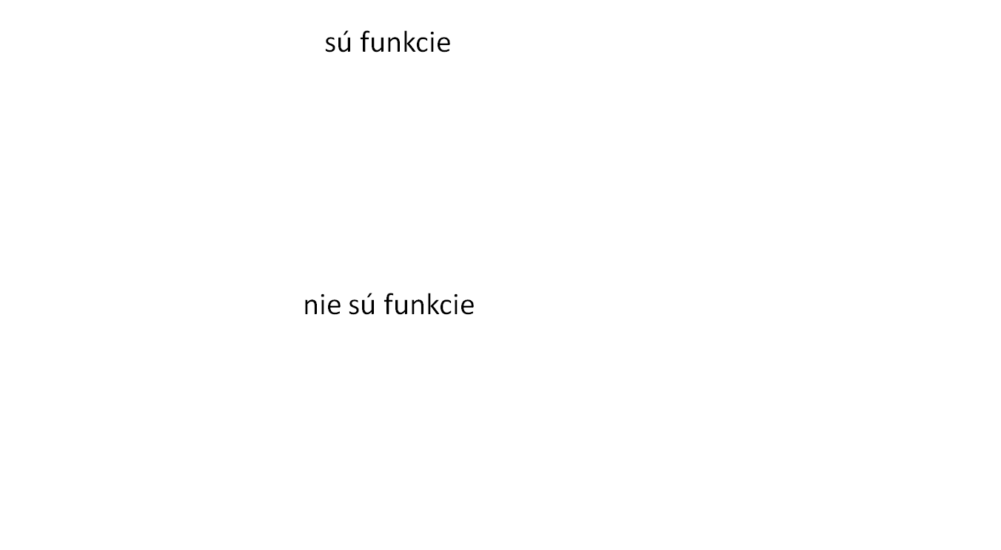

Slide 11
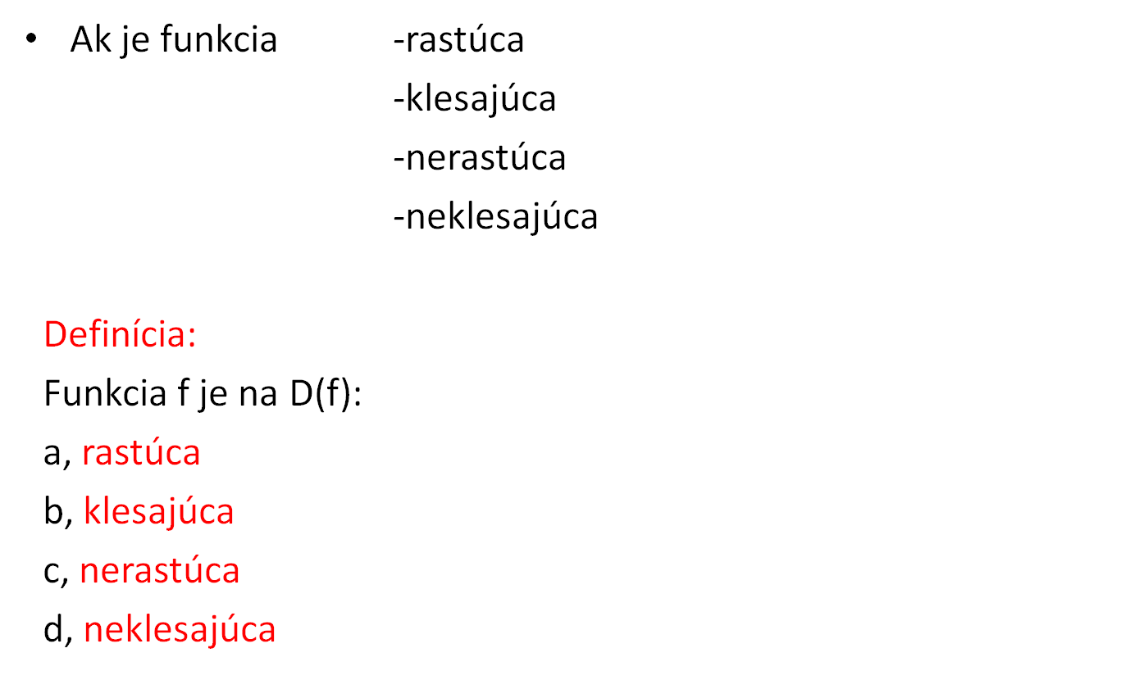




Monotónnosť funkcií

Slide 12


rastúca funkcia:
-ak rastú ,rastú aj
klesajúca funkcia:
-s rastúcimi hodnoty y
klesajú

Slide 13
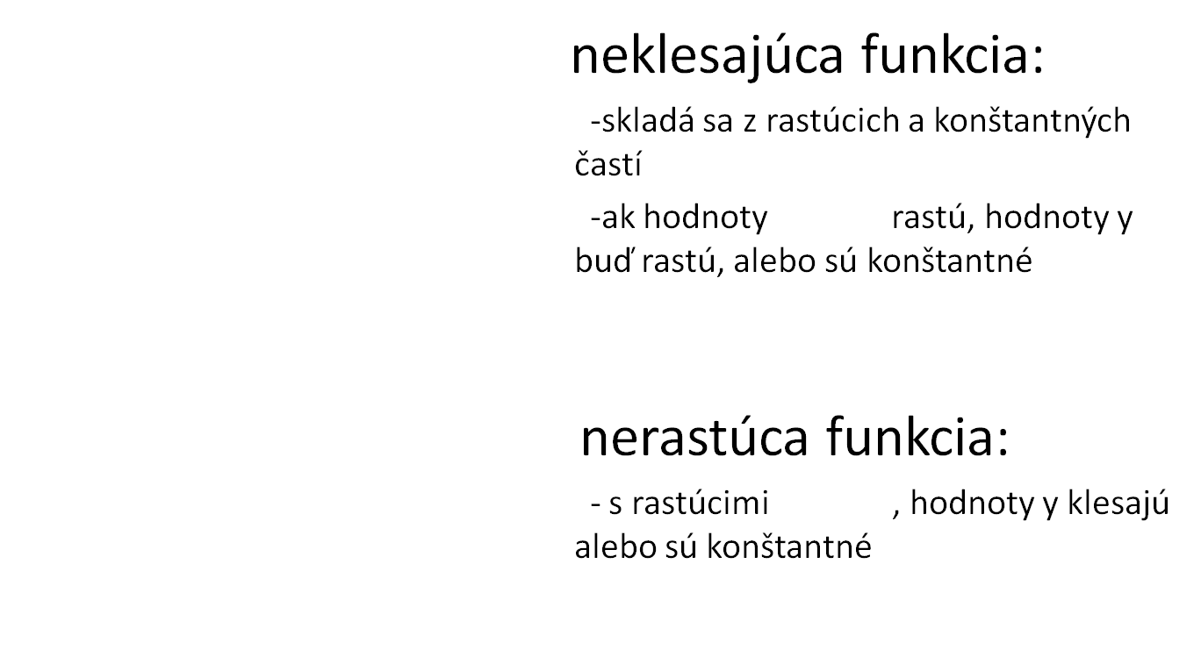


Slide 14



Ohraničené funkcie
Definícia:
Funkcia je zhora ohraničená na D(f)
Funkcia je zdola ohraničená na D(f)
Funkcia je ohraničená na D(f) ak je ohraničená zhora aj zdola.

Slide 15
h -funkcia je zhora ohraničená
-funkcia je zdola ohraničená
d

Slide 16
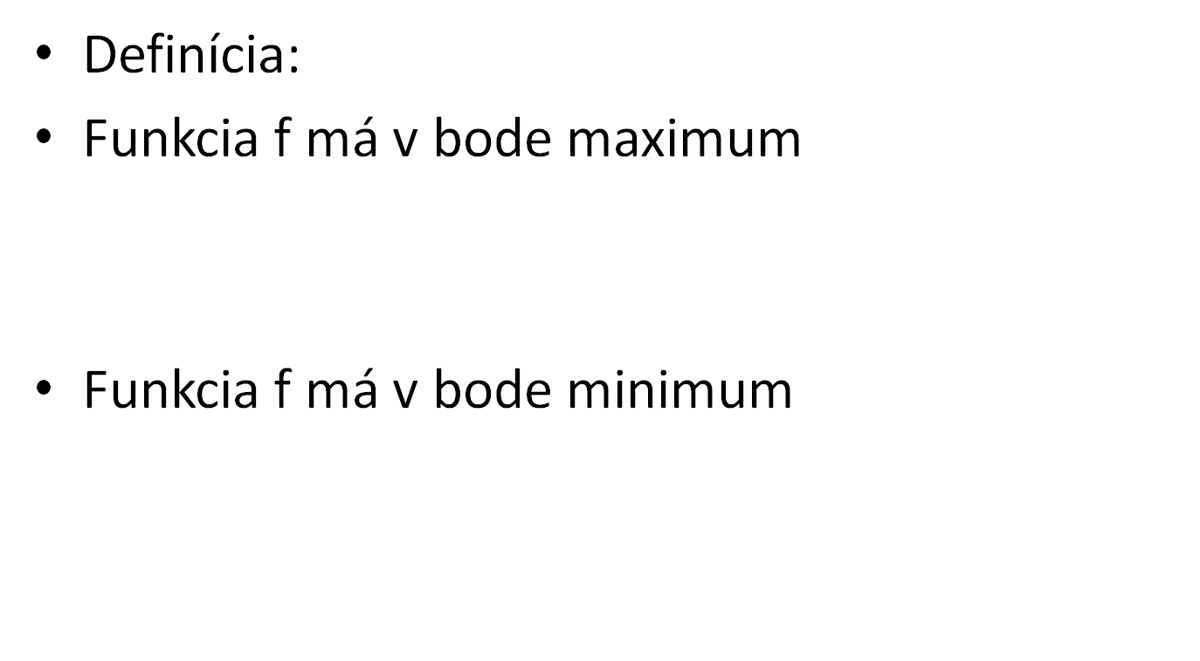




Extrémy funkcií

Slide 17
x -v bode x je maximálna hodnota
-v bode y je minimálna hodnota
y

Slide 18
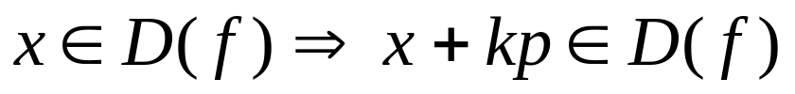

Periodické funkcie
Definícia:
Funkcia f je periodická na D(f) s najmenšou periódou ak platí

Slide 19
x
Perióda na osi x, najmenšia perióda p=1cm

Slide 20



Inverzná funkcia
-k funkcii f –
Existuje len vtedy, ak funkcia je prostá
Grafy funkcie a inverznej funkcie sú súmerné podľa osi I. a III. Kvadrantu.
f D(f)=H( )
H(f)=D( )

